Slide 1
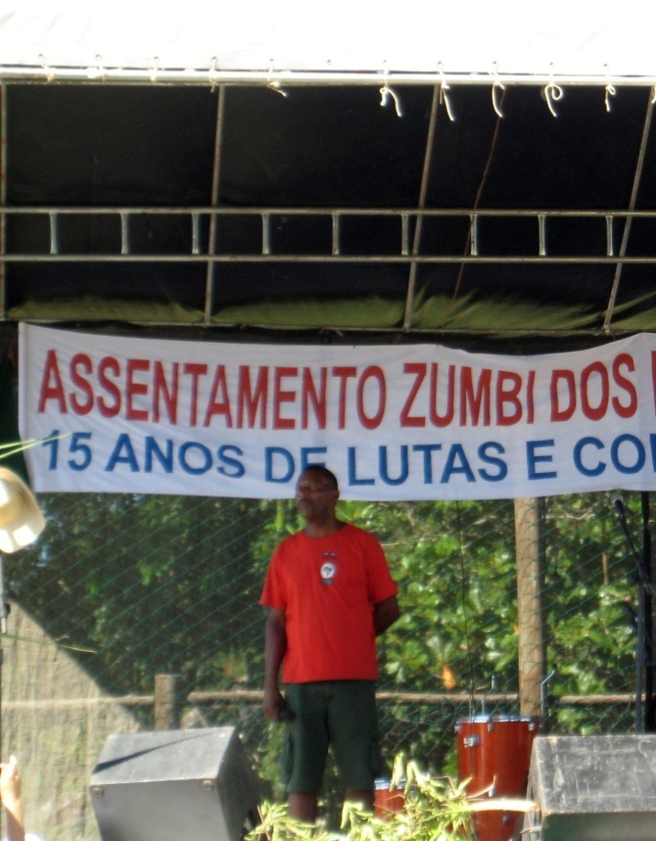
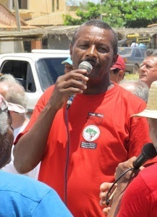
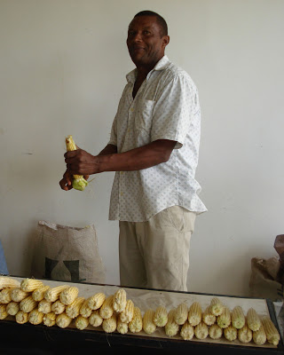
Cícero Guedes dos Santos, o Cícero do Zumbi 1962 - 2013
“Que chore o latifundiário e dêem risadas as famílias brasileiras”

Slide 2
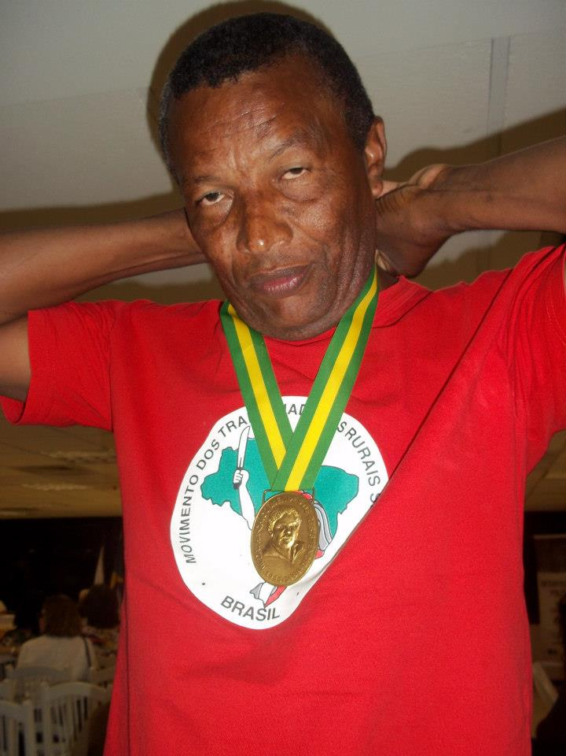
Cícero Guedes dos Santos, o Cícero do Zumbi, nasceu em Alagoas em 1962.
Órfão de pai, começou a cortar cana aos 8 anos. Foi vítima de trabalho escravo em Alagoas e no Mato Grosso.

Slide 3
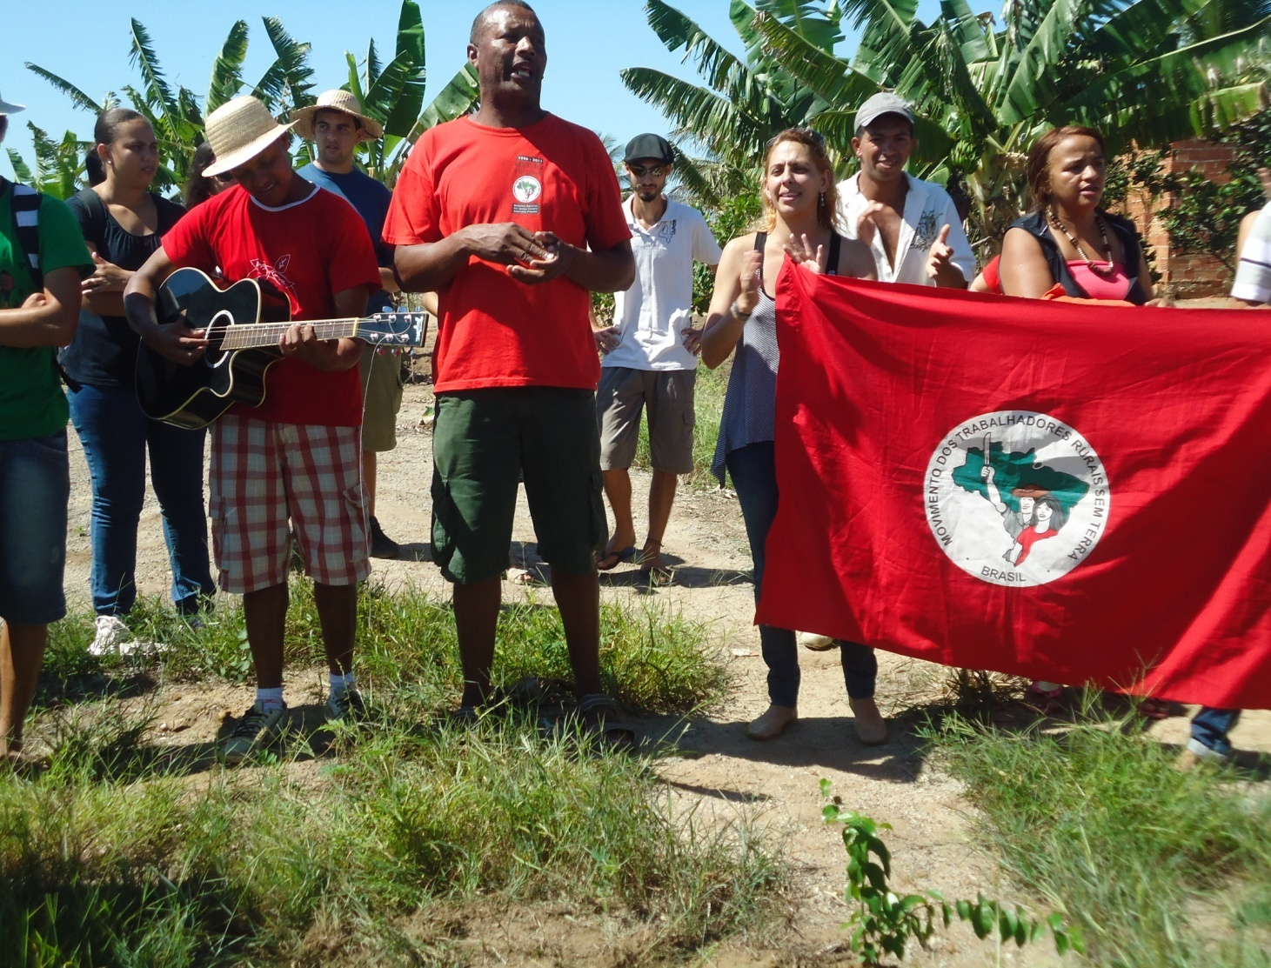
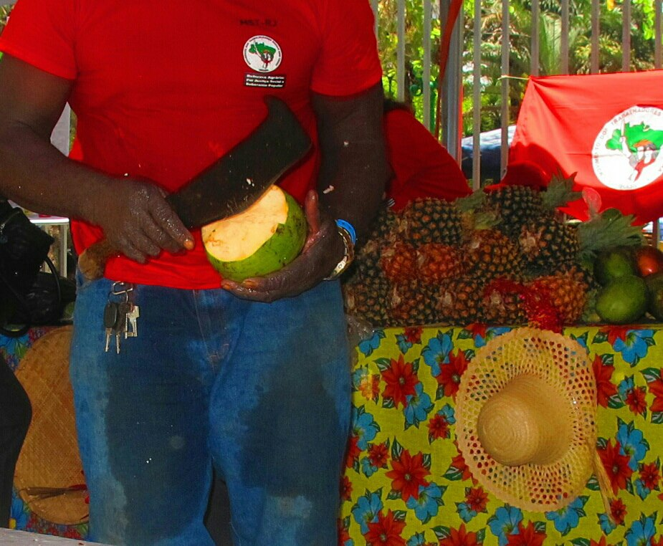
Imediatamente se engajou na luta pela terra, da qual não saiu mais. Virou militante da reforma agrária, dirigente do MST, referência como produtor agroecológico.

Slide 4
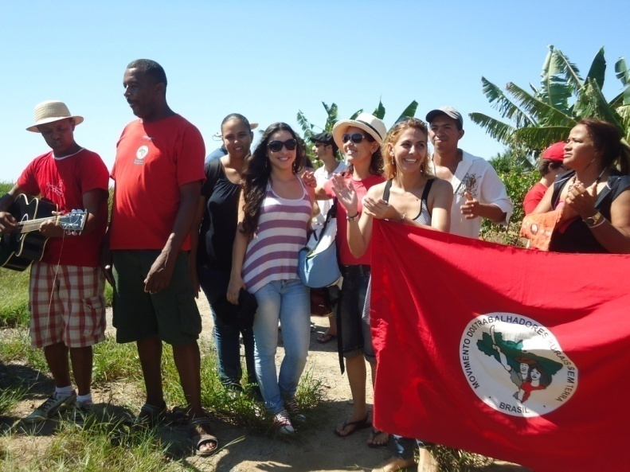
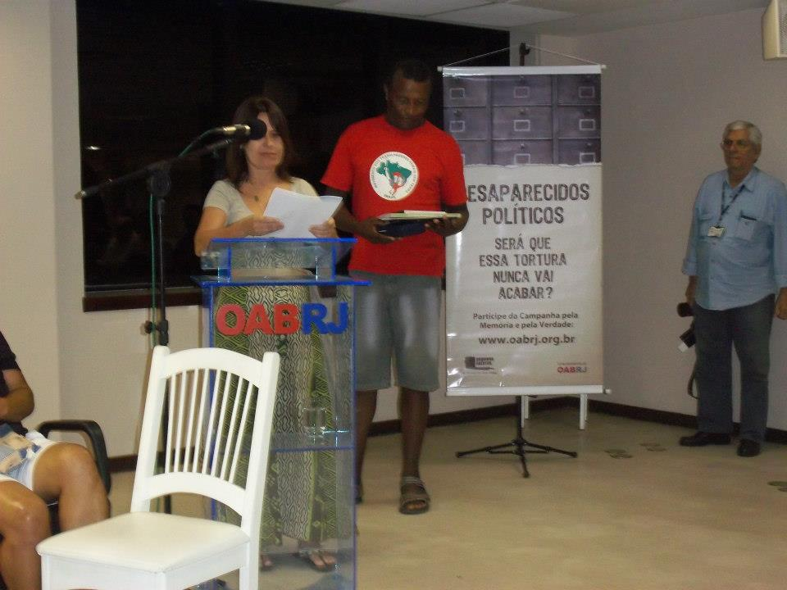
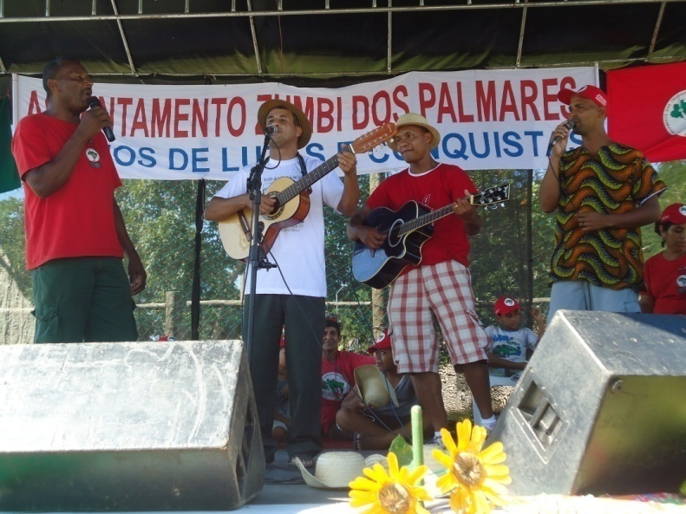
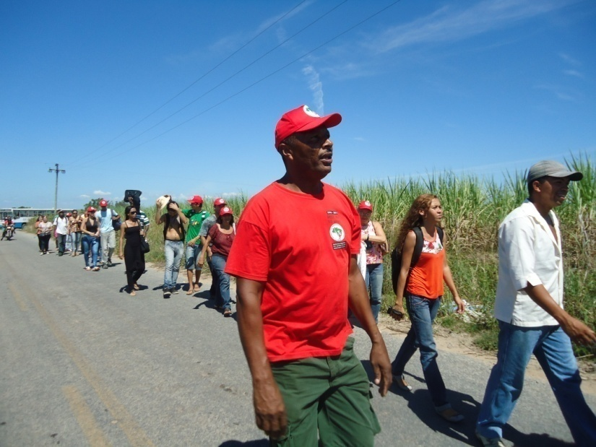
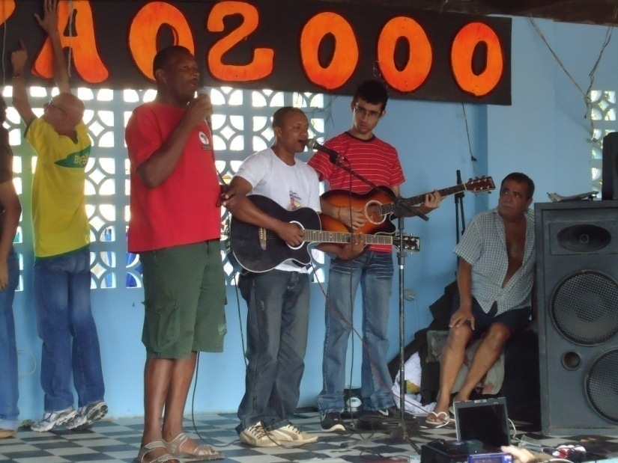
Participou da organização de inúmeras ocupações no estado do Rio de Janeiro, sobretudo em Campos e foi um incansável lutador pelos direitos dos trabalhadores e pelo desenvolvimento dos assentamentos.

Slide 5
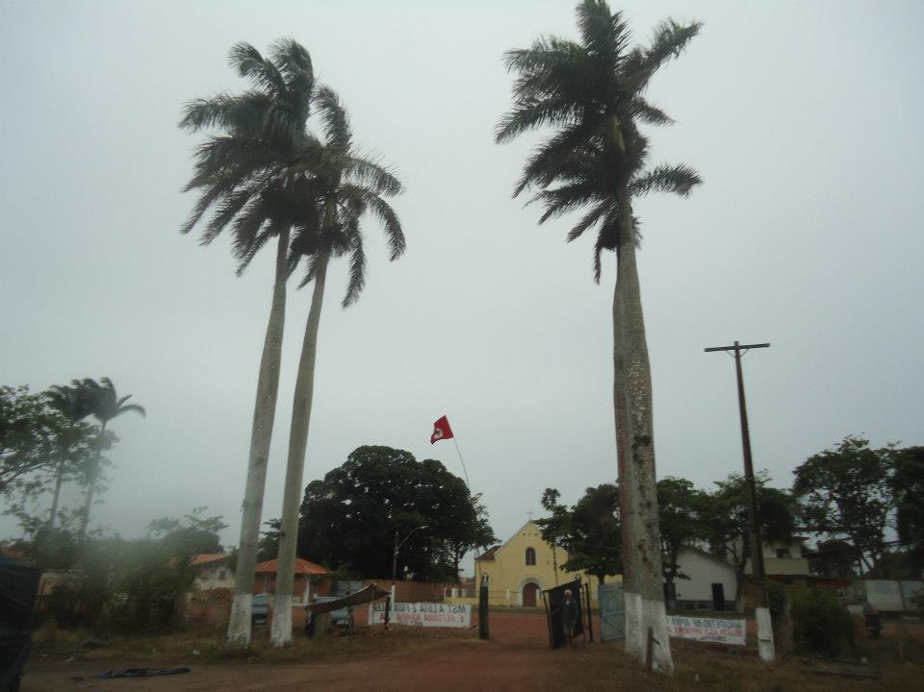
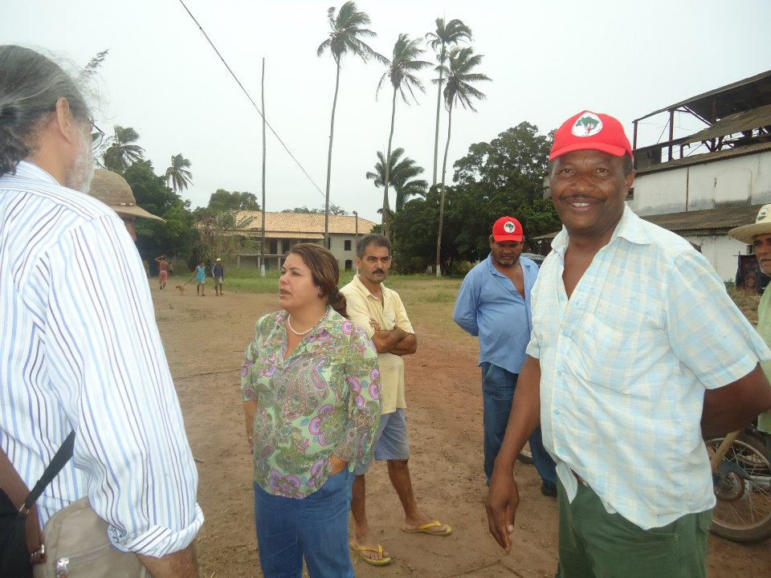
Como ele mesmo disse em depoimento a um livro que trata do trabalho escravo contemporâneo no Brasil: “Que chore o latifundiário e dêem risadas as famílias brasileiras”

Slide 6
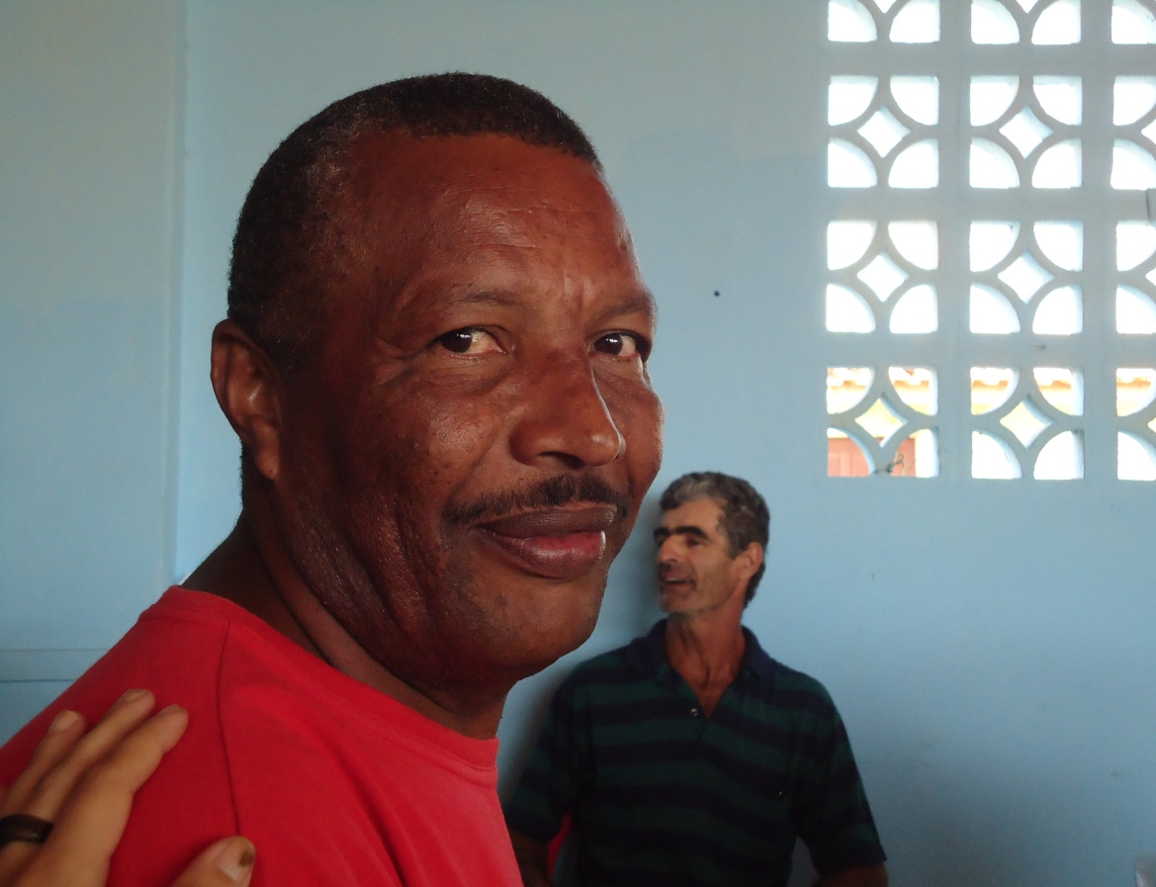
Tenho recolhido estas balas para seguir a luta pelas costas reconheci esses tiros que somente golpearam meu corpo minha alma segue vigilante no coração mesmo do povo
He recogido estas balas para seguir la lucha por la espalda reconocí esos tiros que sólo golpearon mi cuerpo mi alma sigue vigilante desde el corazón mismo del pueblo
Julio Suárez Miranda

Slide 7
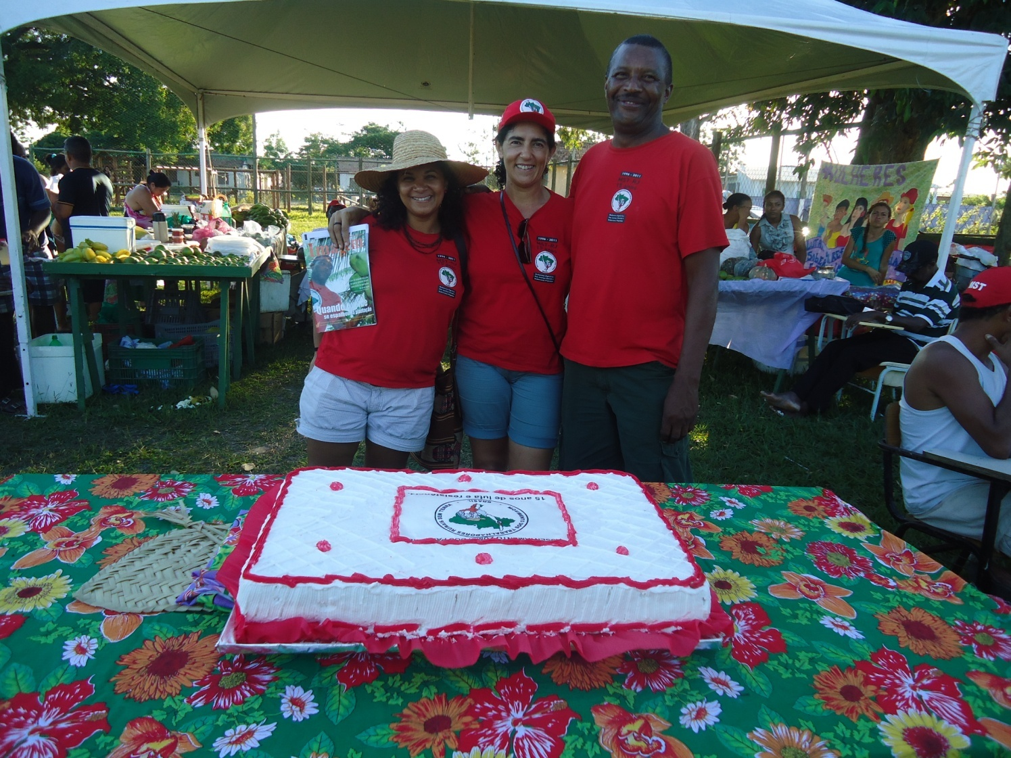
Companheiro Cícero... PRESENTE

